Slide 1
Муниципальное бюджетное дошкольное образовательное учреждение г. Владимира «Детский сад № 116»
Дидактикеское пособие «Учу стихи легко»
Авторы: Федотова
Анастасия Львовна – воспитатель;
Буравкова
Наталья Николаевна – воспитатель;
Сычёва
Алёна Николаевна – тьютор.

Slide 2
Цель пособия:
Обучение детей с расстройством аутистического спектра заучиванию стихотворений при помощи мнемоквадратов.

Slide 3
Основные задачи при работе с мнемоквадратами:
-расширять и активизировать словарный запас детей;
-способствовать развитию мелкой моторики рук;
-способствовать развитию памяти, внимания;
-способствовать развитию умения работать по образцу, по правилам, слушать педагога и выполнять его инструкции;
-формировать навыки глобального чтения.

Slide 4
Мнемотехника
Совокупность специальных приёмов и способов, облегчающих запоминания нужной информации путём образования ассоциаций.

Slide 5
Что даёт мнемотехника
Расширяет словарный запас слов:
Расширяет знания об окружающем мире.
Способствует развитию мелкой моторики рук.
Всё это указывает на эффективность способа мнемотехники для работы с дошкольниками.

Slide 6
Метод глобального чтения
Одной из сильных сторон детей с расстройством аутистического спектра является зрительная память, поэтому метод глобального чтения является средством формирования речи. Суть этого метода заключается в том что ребёнок учится узнавать написанные слова целиком, не выделяя отдельных букв.

Slide 7
Мнемоквадрат
Первым этапом для обучения дошкольников являются мнемоквадраты. Это картинка, которая представляет собой нанесённое изображение, обозначающее слово, позже словосочетание

Slide 8
Пособие предназначено как для фронтальной, так и для индивидуальной работы

Slide 9
В начале работы мы подобрали несложное стихотворение на зимнюю тематику и картинки к нему

Slide 10
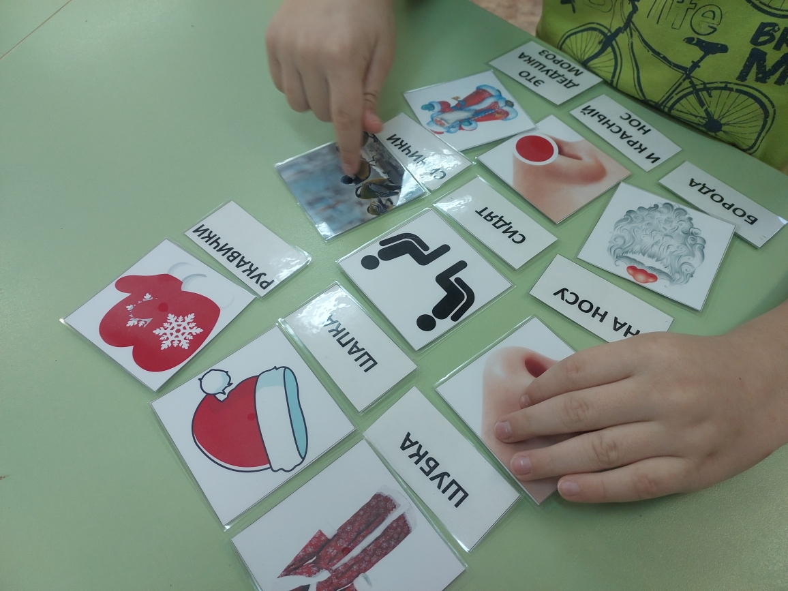
Рассказывая стихотворение, выкладываем поочерёдно картинки. Потом под картинкой выкладываем карточку со словом.

Slide 11
На следующем этапе убираются картинки и остаются слова.

Slide 12
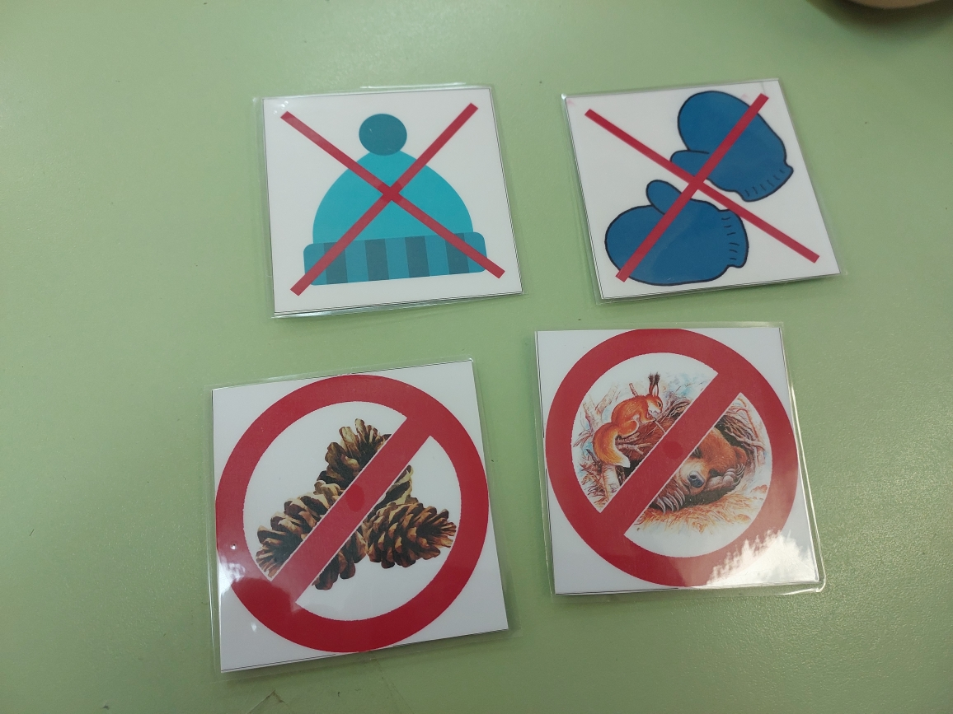
Следующее стихотворение мы взяли сложнее : картинка обозначала фразу,появляются карточки отрицания.

Slide 13
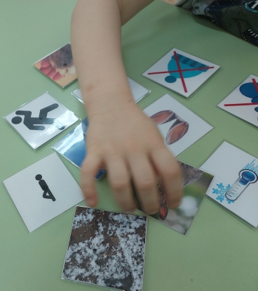
Работа с дидактическим материалом

Slide 14
Спасибо за внимание!

